Slide 1



Lol Runes Recommender
CC5213-Proyecto Recuperación Información Multimedia
Sebastian Salinas Sofía Bobadilla

Slide 2
Motivación
Notes:
Motivación y el objetivo del proyecto (problema a resolver).

Slide 3
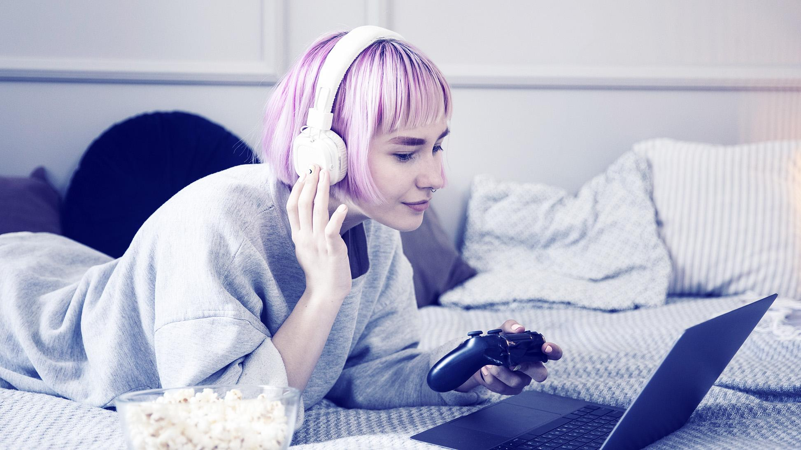
Jugadores novatos/as

Slide 4
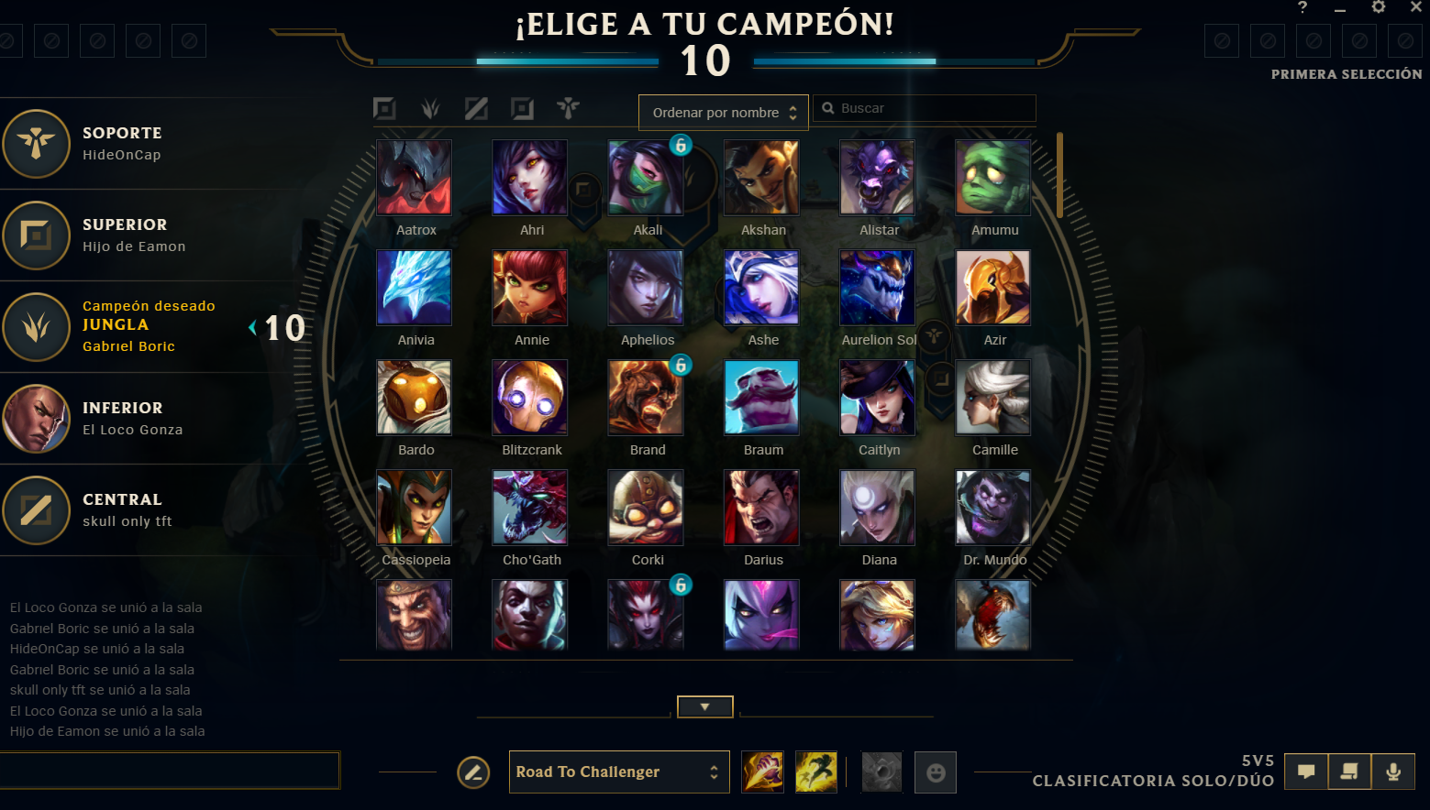
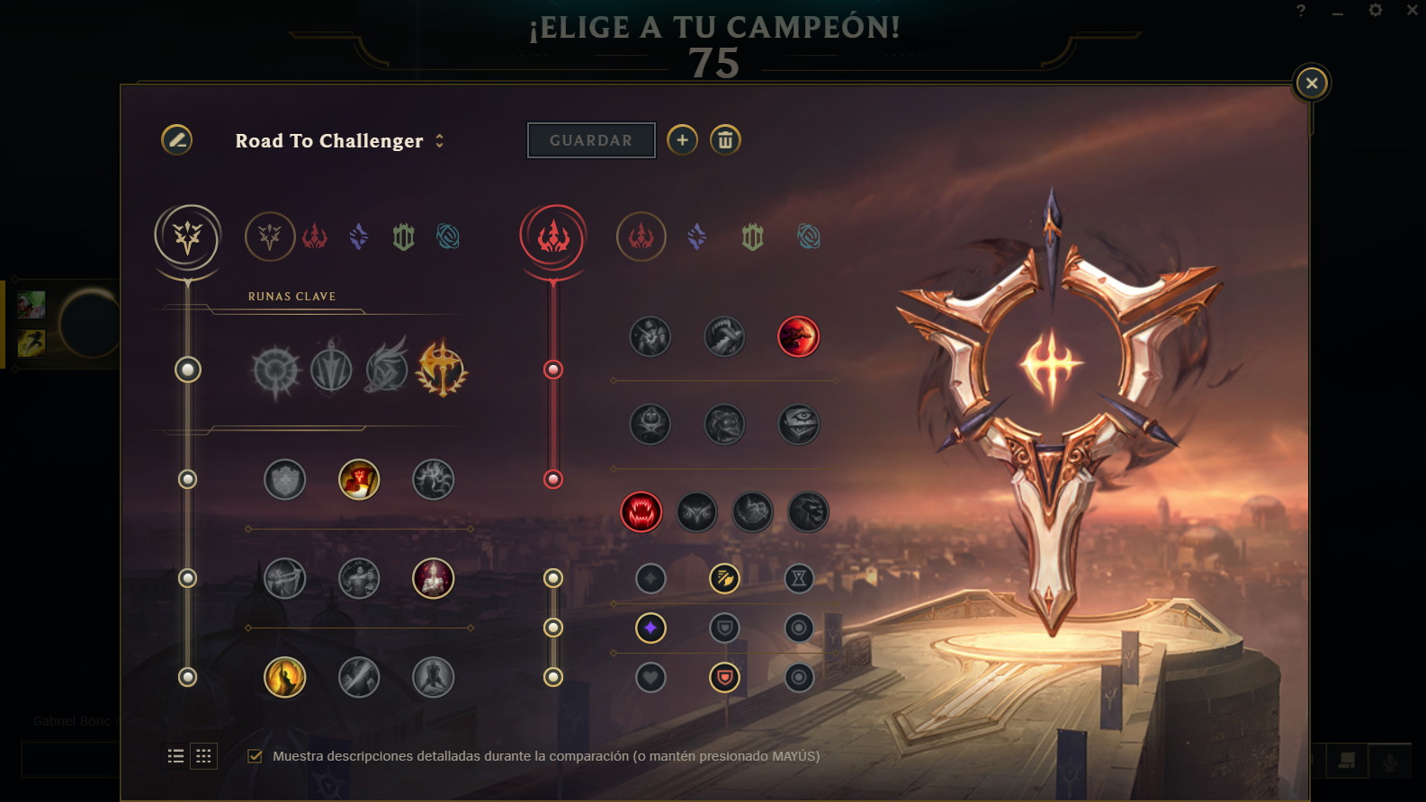
Interfaz de selección de campeón y selección de runas

Slide 5

Problemas detectados
01
02
03
04
Interfaz con exceso
de información
Tiempo de elección bajo
Alta curva de aprendizaje
Mala gestión de los recursos del juego

Slide 6

Objetivo del Proyecto

Slide 7
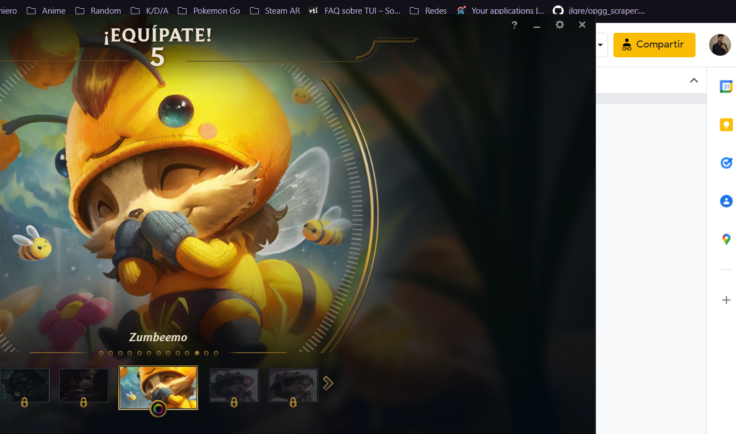

Objetivo del Proyecto
Crear un sistema de recomendación de runas que mediante un screenshot de un campeón entregue los 4 sets principales de runas más populares para dicho campeón

Slide 8

DATASET

Slide 9
Champion Runes Dataset
157
628
4
170 KB
Champions
Sets de runas en total
Runes Dataset
Sets de runas por campeon
Tamaño del archivo JSON
*Fuente: Web Scraping realizado a
https://na.op.gg/champion/statistics y https://www.leagueoflegends.com/en-us/champions/

Slide 10
Dataset de Imagenes de Campeones*
157
1462
9
1275x 717
Campeones
Dataset Imagenes de campeones
Imágenes
Promedio imágenes por campeón
Dimensiones de la imagen
*Fuente: Dataset rescatado de https://developer.riotgames.com/docs/lol#data-dragon_data-assets

Slide 11

IMPLEMENTACIÓN

Slide 12
Metodología
Implementación
Obtención datos
Ejecución y cálculo de indicadores
Limpieza

Slide 13

Técnicas utilizadas
Procesamiento y descriptores de imágenes para realizar búsquedas de imágenes duplicadas.
Descriptores locales y detección de puntos de interés (keypoints).
Optimización y aumento de eficiencia de la técnica anterior mediante un precomputo de descriptores en una fase offline.
Notes:
Como primer acercamiento al problema y con el fin de obtener los mejores resultados se decide utilizar un descriptor HOG para las imagenes de los campeones, con el objetivo de realizar una búsqueda y detección de imagenes duplicadas entre las ingresadas por los usuarios de la aplicación y las ya obtenidas en el dataset.
Sin embargo, con este primer enfoque no se estaban obteniendo muy buenos resultado, las detecciones de duplicados fallaban para bastantes campeones y para las skins de estos. Por lo cual se decidio replantear el problema que se estaba abordando y darle otro enfoque ya que notamos que era un problema más recurrente de lo que se pensaba en un inicio en recuperacion de informacion multimedia. De momento se estaba utilizando un algoritmo para la comparación global de imágenes, pero el problema real era el de detectar ciertos detalles dentro de las imagenes que representan a los campeones y las variaciones que estos tienen en sus skins. Por lo cual se asemeja a los problemas de buscar un patrón, objeto o elemento visible en una zona particular de las imágenes. Por lo cual se procedió a utilizar descriptores locales y a utilizar la detección de puntos de interés (keypoints) mediante descriptores SIFT para facilitar la detección de secciones clave en las imagenes.
Dicho esto, cabe mencionar que Los descriptores SIFT que se ocuparon utilizan el método de diferencias gaussianas (Difference of Gaussians)
Y Además al momento de comparar los descriptores locales de las imágenes de los campeones del data set con el descriptor local de la imagen ingresada por el usuario,
se restringen los matches entre keypoints, seleccionando solos los de menor distancia con respecto a un umbral.
Y si bien esto solo funciona con los casos más "fáciles", cuando la aparición del patron u objeto en la consulta es muy parecida a la del dataset, sirve para el caso del proyecto ya que las imagenes ingresadas por los jugadores novatos serán las otorgadas por el mismo juego en la seleccion de campeones.

Slide 14


Experimentos

Slide 15
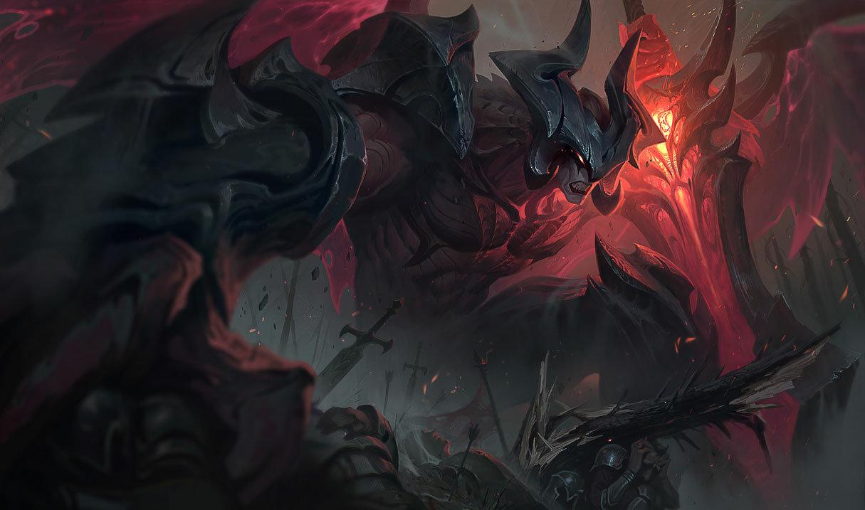
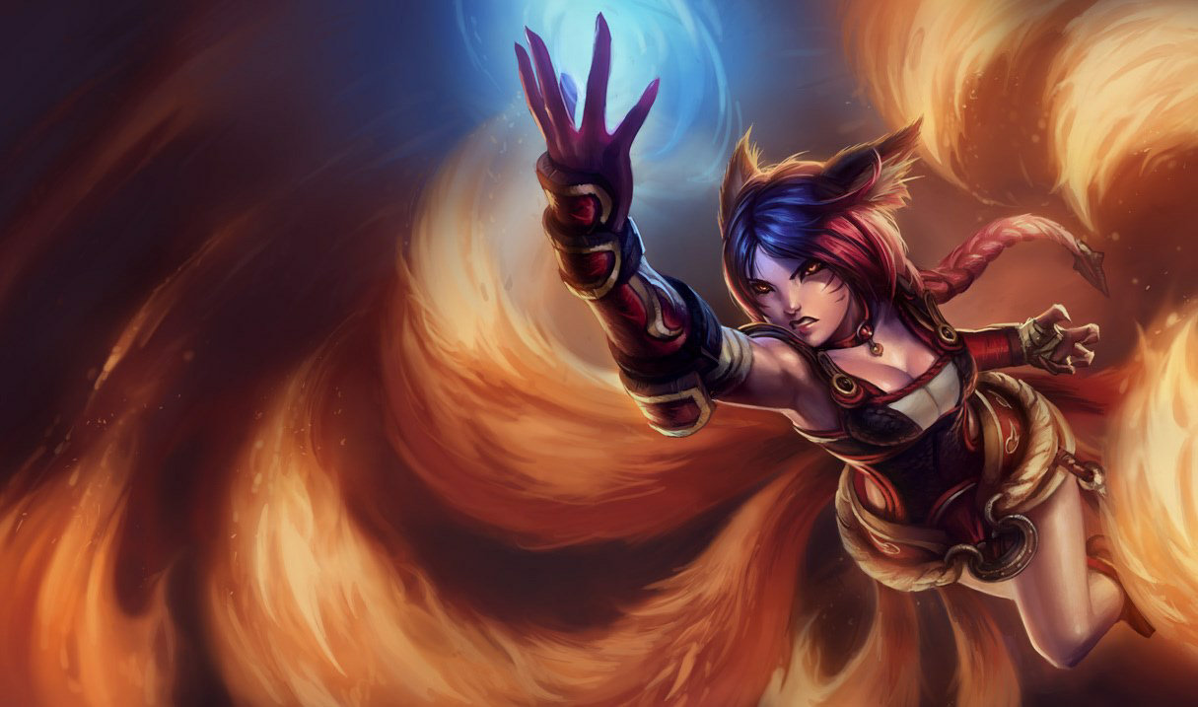
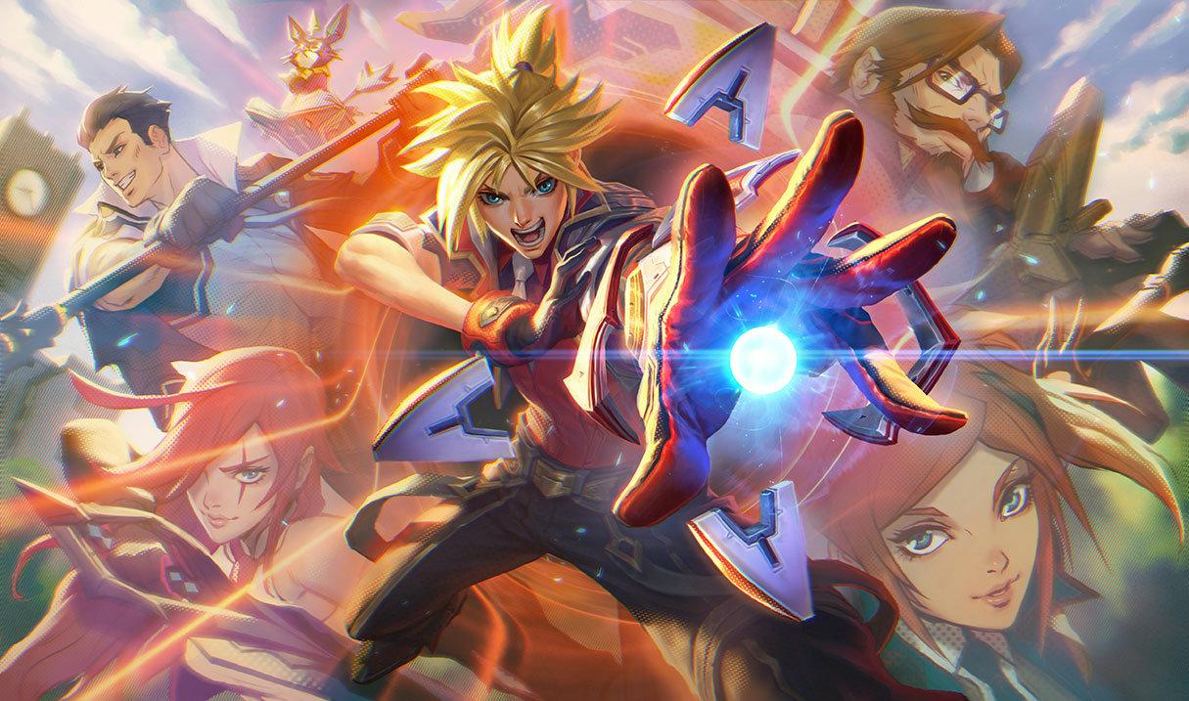
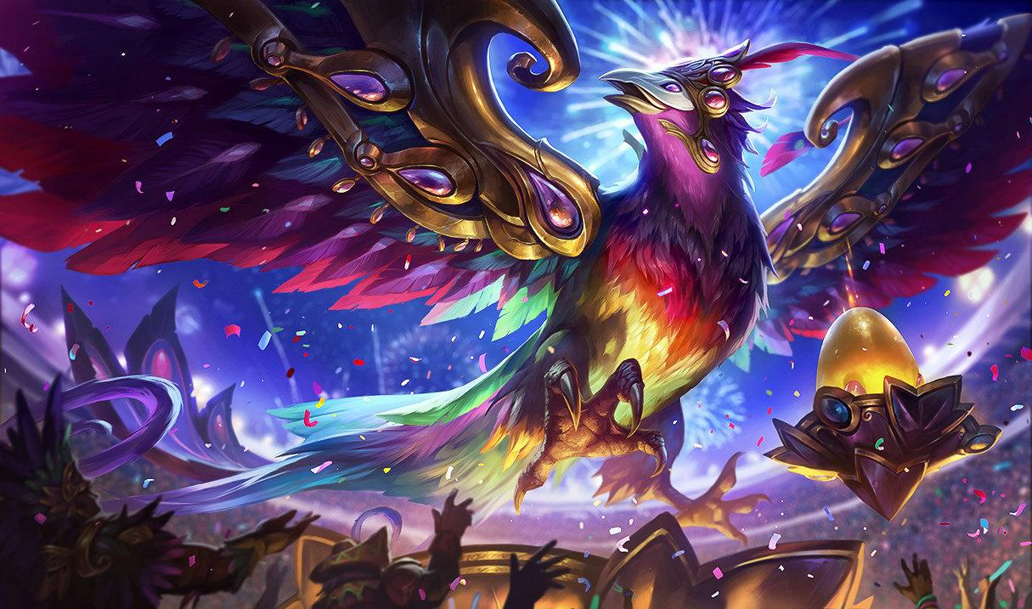
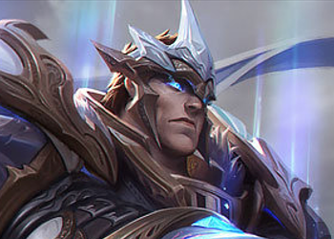
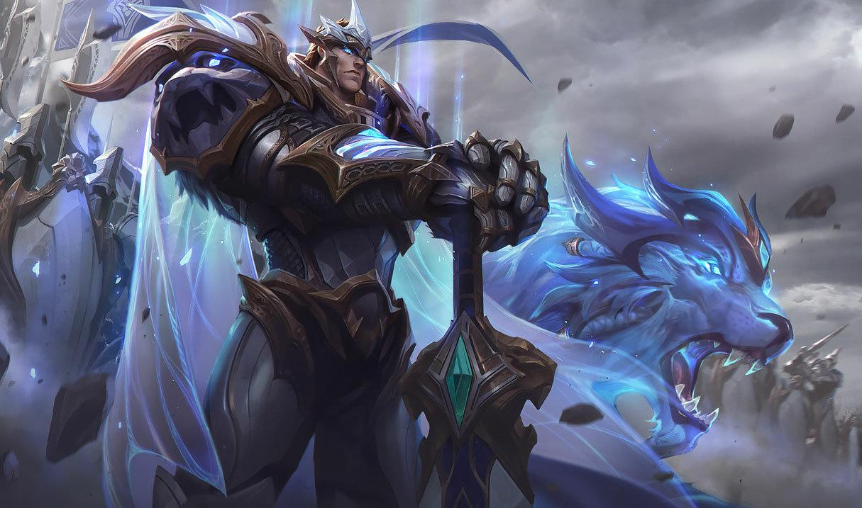
Experimentos
Notes:
Explicar los resultados obtenidos a través de indicadores de efectividad, gráficos y casos de ejemplos.
Comentar la decisión de dejar los splash como base de datos

Slide 16
Generación de inputs
splash
tiles
centered
loading
Imágenes del arte conceptual de los campeones y de su contexto (algunas involucran más de un campeón)
Imágenes enfocadas en los
rostros de los campeones
Bases de datos para generar inputs de prueba
Imágenes obtenidas de los splash arts pero centradas específicamente en el campeón
Imágenes de los campeones que aparecen en la pantalla de carga de la partida
Notes:
Explicar los resultados obtenidos a través de indicadores de efectividad, gráficos y casos de ejemplos.

Slide 17
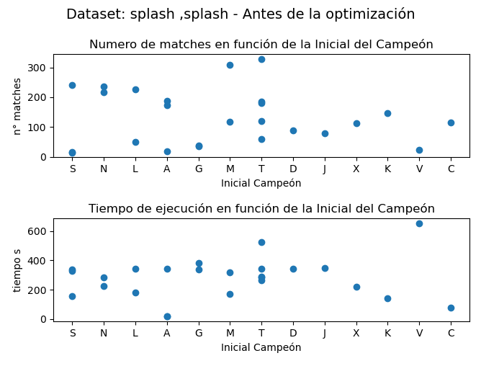
Resultados:
Base de datos: splash
Imagenes recortadas de : splash
No se realiza una ejecución previa de descriptores
98% aciertos
25 búsquedas
Tiempo total 6934 s
Notes:
Explicar los resultados obtenidos a través de indicadores de efectividad, gráficos y casos de ejemplos.

Slide 18
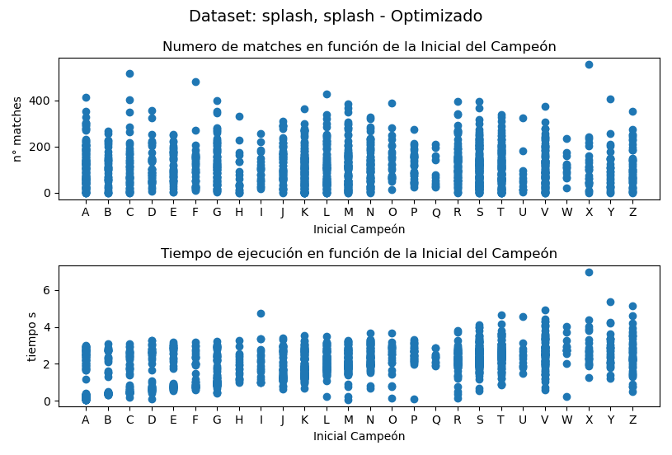
Resultados:
Base de datos: splash
Imagenes recortadas de : splash
Se realiza una ejecución previa de descriptores
90,4 % aciertos
1462 búsquedas
Tiempo total 3015 s
Notes:
Explicar los resultados obtenidos a través de indicadores de efectividad, gráficos y casos de ejemplos.

Slide 19
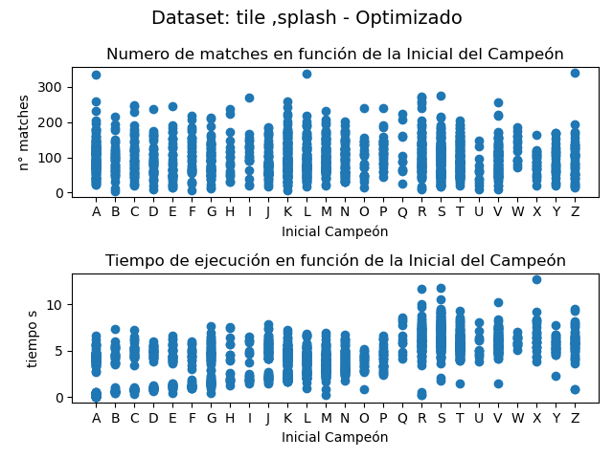
Resultados:
Base de datos: splash
Imagenes recortadas de : tiles
Se realiza una ejecución previa de descriptores
88,5 % aciertos
1462 búsquedas
Tiempo total 6608 s
Notes:
Explicar los resultados obtenidos a través de indicadores de efectividad, gráficos y casos de ejemplos.

Slide 20
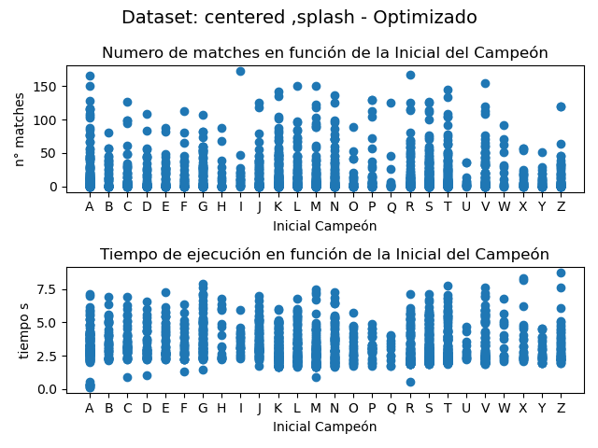
Resultados:
Base de datos: splash
Imagenes recortadas de : centered
Se realiza una ejecución previa de descriptores
49,3 % aciertos
1462 búsquedas
Tiempo total 4862 s
Notes:
Explicar los resultados obtenidos a través de indicadores de efectividad, gráficos y casos de ejemplos.

Slide 21
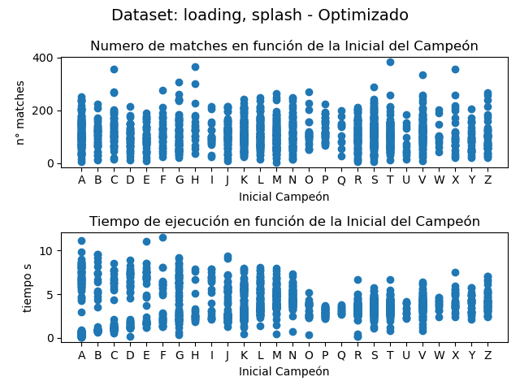
Resultados:
Base de datos: splash
Imagenes recortadas de : loading
Se realiza una ejecución previa de descriptores
89,3% aciertos
1462 búsquedas
Tiempo total 5633 s
Notes:
Explicar los resultados obtenidos a través de indicadores de efectividad, gráficos y casos de ejemplos.

Slide 22

DEMO
Rune Me!

Slide 23

Conclusiones
01
02
03
04
Importancia usuario final
Importancia estrategia
Análisis previo al dataset
Técnicas de optimización
Notes:
1: fundamentar la razón de los keypoints por sobre usar descriptores por histograma por ejemplo 2: Comentar la relevancia del análisis del dataset para seleccionar las herramientas
3: Idea de precomputar descriptores y el intento fallido de optimización
4: Comentar como pensar en esto llevó a buscar mayores reducciones de tiempo
Conclusiones del proyecto, cosas que funcionaron bien, cosas que fallaron y cómo se podría mejorar el trabajo.

Slide 24

Trabajo futuro
Interfaz donde se pueda copiar más fácilmente la imagen a consultar
Incorporar variables al dataset para hacer mejores sugerencias

Slide 25
Otros Resultados:
Base de datos: tiles
Imagenes recortadas de : tiles
Base de datos: centered
Imagenes recortadas de : centered
Base de datos: loading
Imagenes recortadas de : loading
Se realiza una ejecución previa de descriptores
Se realiza una ejecución previa de descriptores
Se realiza una ejecución previa de descriptores
99.8% aciertos
78.2% aciertos
99.9% aciertos
1462 búsquedas
1462 búsquedas
1462 búsquedas
Notes:
Explicar los resultados obtenidos a través de indicadores de efectividad, gráficos y casos de ejemplos.

Slide 26
Lol Runes Recommender
CC5213-Proyecto Recuperación Información Multimedia
Sebastian Salinas Sofía Bobadilla

